Slide 1

物联网校园气象站
G08
郑楠 张佳 吴舒然

Slide 2
目 录
项目说明
可行性研究
需求分析
设备需求
功能说明
业务流程
项目限制
时间规划
Q&A
小组成员贡献
Reference

Slide 3
项目说明
本项目的目的是测量室外实时温湿度、风速、风向，雨量、粉尘含量、紫外线强度并计算酷热指数，将会以统计图的形式呈现历史数据，并实现出行推荐。在未来可能会关联多个测量点对一片固定的区域进行采样测量。
本项目采用瀑布型软件生存周期。软件开发阶段为可行性研究与计划、软件需求分析、概要设计、详细设计、软件实现、测试验证和维护、编写说明书。^{【1】}

Slide 4
可行性研究
技术可行性：
项目所采用的所有模块都将选用成熟模块，避免不必要的技术障碍。
部分项目组成员在项目启动前有过物联网应用开发经验。
所采用的ThingWorx物联网平台和ArduinoYun支持本项目的开发
Notes:
Arduino Yun 新型的微机，相当于Arduino+一个能联网的linux 就当做一个能上网的小型计算机
Thing Worx 移动物联网平台，你可以将收集到的数据传到这里，保存并处理

Slide 5
可行性研究
经济可行性：
已经取得项目所需要的基础设施以及技术支持，列表如下：
ArduinoYun开发板
ThingWorx云平台使用权限以及官方使用说明
校园气象站硬件传感器套件及对应接口
单个硬件传感器的损坏替换代价低，平均每个不超过50￥
Notes:
Arduino Yun 新型的微机，相当于Arduino+一个能联网的linux 就当做一个能上网的小型计算机
Thing Worx 移动物联网平台，你可以将收集到的数据传到这里，保存并处理

Slide 6
可行性研究
风险评估：
风险类型 | 解决方案
硬件故障 | 重新购置
人员病假、调动 | 闲置人员培训后补替
任务分配时间不合理 | 根据实际适当延长或缩短任务周期
对开发工具不够熟悉 | 闲置时间由PM组织培训

Slide 7
需求分析
杭州每日温度变化巨大，极端情况甚至有可能一天便走过一个四季，所以出门前最好能了解户外的气候。
杭州由于种种因素常常会有雾霾天气，但是通过天气预报我 们只能知道较大范围的API，无法得知身边的空气污染指数。
温湿度这一类的东西我们能够感受的到，但是我们并不能感知辐射，我们需要知道出门是否要做一些措施。
有的时候温度并不高，但是身处户外的时候会感觉额外闷热，
在出门前我们需要一些建议。
Notes:
空气污染指数（Air pollution Index，简称API）

Slide 8
需求分析
本校园气象站应用适用于学生群体，支持二次开发，我们会把API写在FAQ文档中，该文档将随着项目的进行而不断更新。

Slide 9
设备需求
风速、风向、雨量气象站传感器(已到)
紫外线传感器
粉尘传感器
APRS气象站专用接口板(已有)
Arduino Yun (已有)
手机或平板，系统为Android4.3或更高版本(已有)
面包板以及各式杜邦线若干(已有)
Notes:
APRS气象站专用接口板：这东西的作用和你用的网线转USB差不多，目的是为了能够让机子读出气象站的数据
Arduino Yun 新型的微机，相当于Arduino+一个能联网的linux 就当做一个能上网的小型计算机
面包板相当于连电路用的板子，在上面插好线就能连通
杜邦线就是有插头的铜线

Slide 10
功能说明
Arduino：
使用串口读取气象数据
将数据做初步处理后通过Arduino Yun向Thing Worx（移动物联网平台）发送数据
Notes:
Arduino Yun 新型的微机，相当于Arduino+一个能联网的linux 就当做一个能上网的小型计算机
Thing Worx 移动物联网平台，你可以将收集到的数据传到这里，保存并处理
REST API 是一种基于Http协议实现资源操作的思想，别人已经写好包了，我们只要会用就行
修改：REST API

Slide 11
功能说明
Android：
从Thing Worx获取环境数据
将数据做二次处理，显示在屏幕上
人性化的界面设计
Notes:
Thing Worx 移动物联网平台，你可以将收集到的数据传到这里，保存并处理
怎么样做二次处理呢，就是把它换算成坐标系识别的内容，显示在屏幕上
人性化的界面设计：大概就是一样能看到所有的数据，并且有一个按键能够轻松的转换到历史数据

Slide 12
功能说明
Thing Worx：
从Arduino Yun获取数据并保存
通过Service直接获取历史数据
Notes:
Thing Worx 移动物联网平台，你可以将收集到的数据传到这里，保存并处理
Service服务 ，有点像数据库，把所有的数据都保存了下来，能够通过请求回传数据

Slide 13
业务流程
ThingWorx
REST
气象站传感器
REST
Android
APRS
Arduino Yun
Notes:
通过气象站传感器收集气象信息，将数据传到ArduinoYun，ArduinoYun将传过来的数据进行加工后上传到ThingWorx平台，并把这些数据显示在Android上
怎么加工的：将字符串数据进行处理，以某种格式发送
问：怎么传的？
答：数据通过REST的方法以字符串的形式传递。
Thing Worx 移动物联网平台，你可以将收集到的数据传到这里，保存并处理

Slide 14
项目限制
配置名称 | 推荐配置
安卓硬件 | RK3188 Quad-Core、DDR3 1G
操作系统 | Android4.3以上
开发环境 | AndroidStudio、Arduino、Axure RP
办公软件 | Microsoft Office 2016、Adobe Reader
Notes:
对Android的最低版本有限制
同时系统需要至于网络环境下
如果提到全年无故障率的话，最有可能故障的时候其实是断电或者是长期断网（网络不稳的时候影响不大，他会从新上传或者更新数据的）

Slide 15
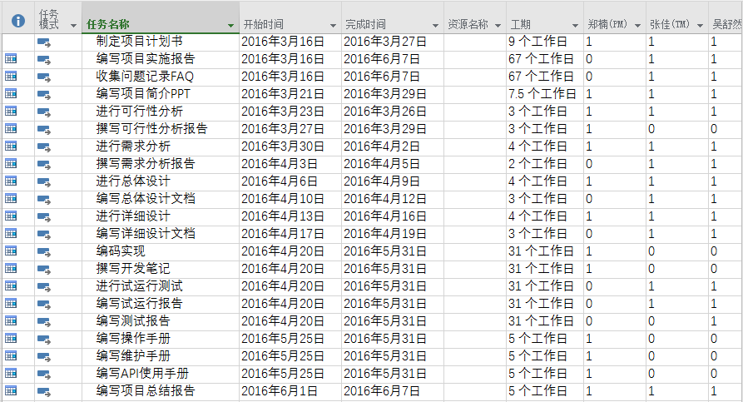
时间规划

Slide 16
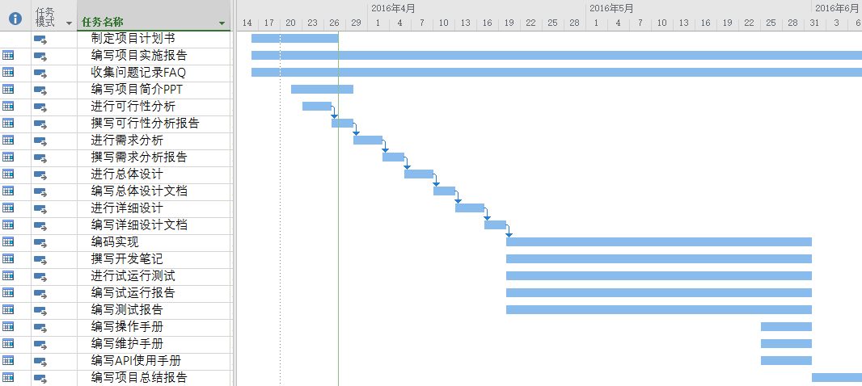
时间规划

Slide 17
Q&A

Slide 18
小组成员贡献
郑楠 (PPT撰写修改 计划书撰写 文档审核)
吴舒然 (计划书修改)
张佳 (需求调查)

Slide 19
Reference
规范： ^{[1]} 代表第一条索引 ^ 代表索引在原文出现的位置
() 代表索引在当时的日期版本，遵循YYYY-MM-DD
^ 项目说明(2011-04-11)

